Slide 1
Trabalho 1 : inteligência artificial
Métodos de busca

Slide 2
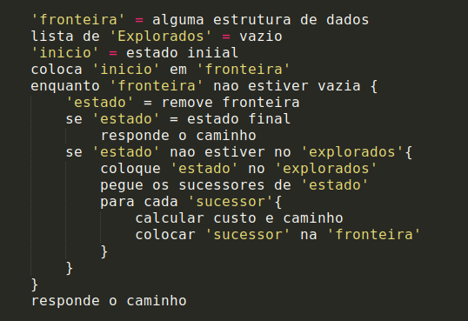
O pseudocódigo
Entrada: problema
Saída: caminho do inicio até objetivo
A lista de explorados evita a repetição de nodos
Caso não encontre o caminho responde uma lista vazia de movimentos
O custo só é calculado quando necessário

Slide 3
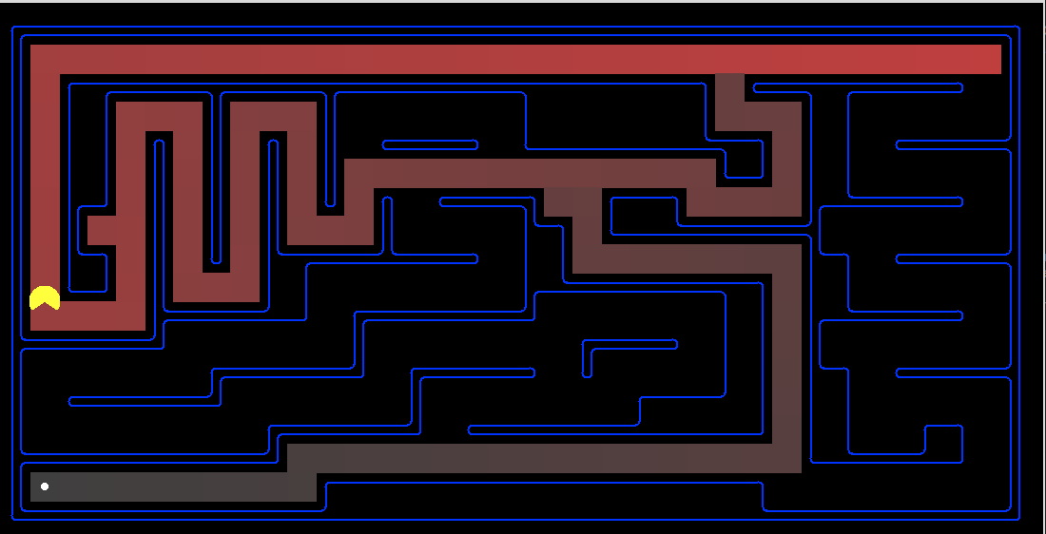
Busca em profundidade
Utiliza a PILHA como estrutura de dados
A pilha garante que o próximo nodo é o ultimo a ser colocado
Não gerou um resultado ótimo
Pra esse caso especifico (labirinto médio)é o que fez menos expansões

Slide 4
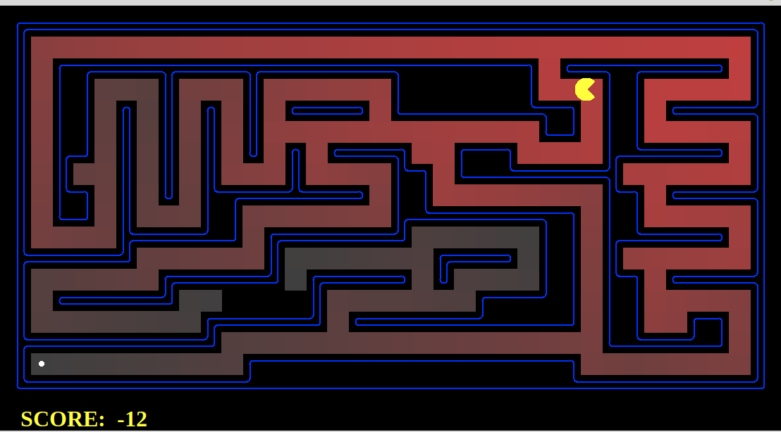
Busca em largura
Utiliza a LISTA como estrutura de dados
A lista garante que o próximo nodo é o que esta a mais tempo na lista
Gerou um resultado ótimo
Pra esse caso especifico (labirinto médio) é o que fez mais expansões

Slide 5
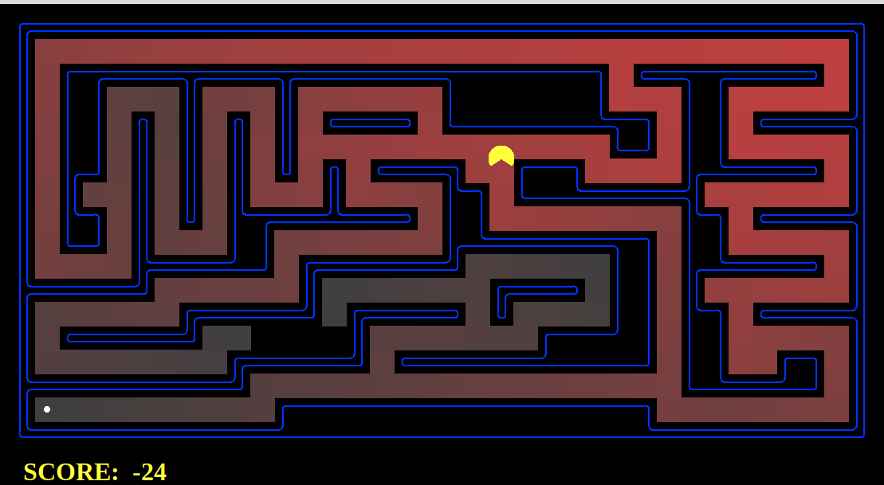
Busca uniforme
Utiliza uma LISTA DE PRIORIDADE como estrutura de dados
A lista de prioridade garante que o próximo nodo é o com o menor custo
Gerou um resultado ótimo
Empatou com a busca em largura como mais expansões
Como o custo de cada nodo é linear e constante, gera o mesmo resultado da lista sem prioridade

Slide 6
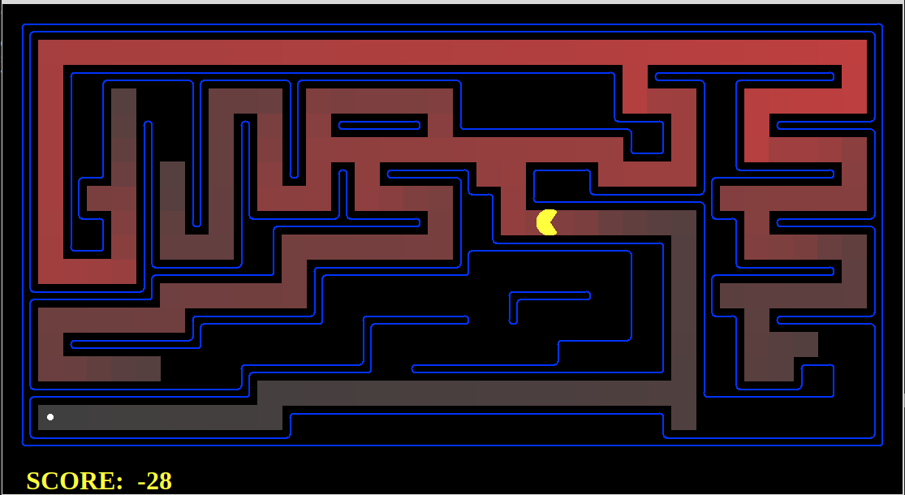
Busca heurística A*
Utiliza uma LISTA DE PRIORIDADE como estrutura de dados
A lista de prioridade garante que o próximo nodo é o com o menor custo
Gerou um resultado ótimo
Expandiu menos que a lista uniforme

